Slide 1



CURSO
Análisis de expresión diferencial de genes e investigación reproducible con R
Dra. Débora Torrealba Sandoval

Slide 2
Clase 7 Genes de referencia

Slide 3
Plan de la clase
Cuantificación absoluta
Cuantificación relativa
Genes de referencia
Actividad de aprendizaje con R

Slide 4
Tipos de cuantificación
Cuantificación absoluta
Cuantificación relativa
Plantillas
Normalizado
ADN
ARN
Gen de referencia

Slide 5
RT-PCR Cuantificación absoluta

Slide 6
Cuantificación absoluta
Determina el número de copias exactas presentes en la muestra.
Se necesita de una curva estándar.
Es un protocolo laborioso y difícil de llevar a cabo.
Resultado: cantidad de ácidos nucleicos (número de copias o μg) por una cantidad de muestra (por célula, por μg de ARN total).

Slide 7




Plantillas de ADN
Amplicón de PCR o plásmido
Pros: Fácil de generar, cuantificar y mantener estabilidad
Contra: No puede someterse al paso de transcripción inversa de qRT-PCR, que puede afectar significativamente la eficiencia de la reacción

Slide 8

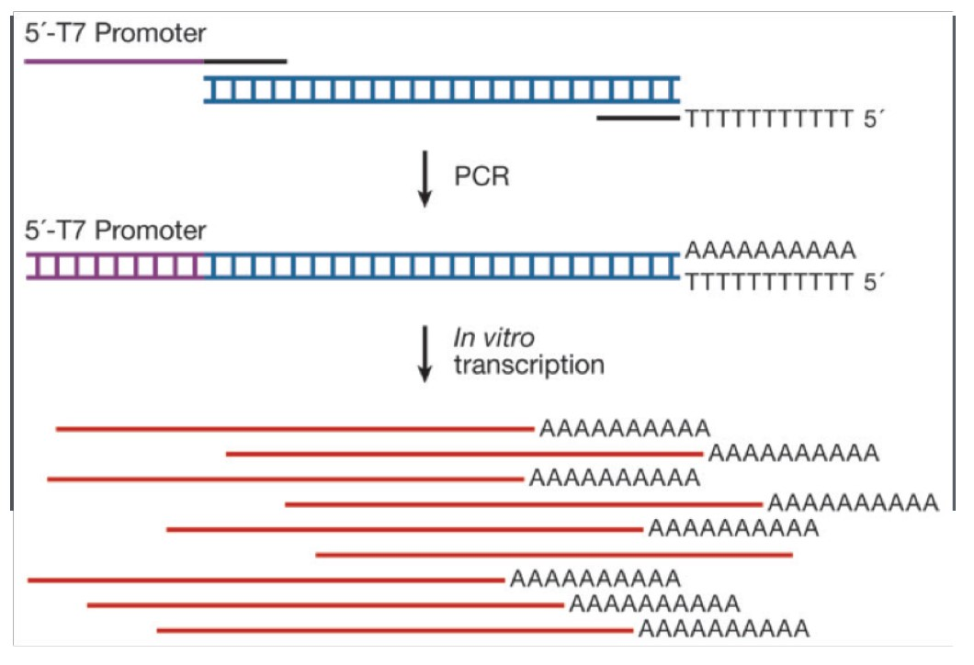
Plantillas de ARN
ARN transcrito in vitro
Real Time-PCR. Life Technologies

Slide 9
Plantillas de ARN
ARN transcrito in vitro
Pros: Aumenta eficiencia RT e imita el objetivo de interés
Contra: Consume tiempo el generar el ARN y es difícil de mantener la precisión a lo largo del tiempo debido a la inestabilidad del ARN

Slide 10
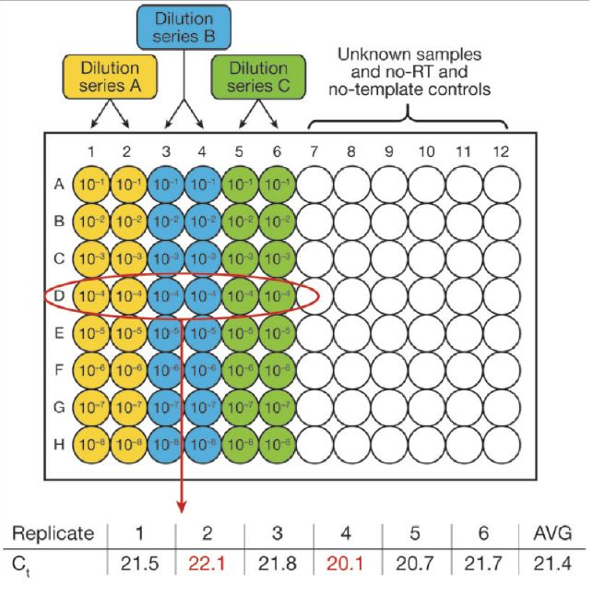
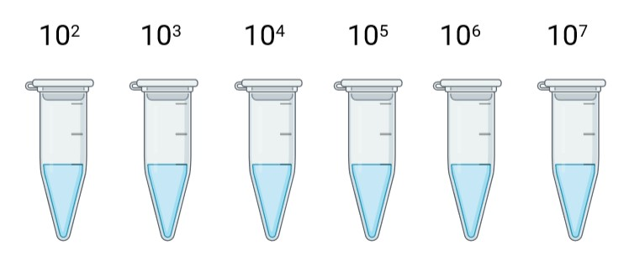
Curva estándar
Dilución seriada
Real-Time PCR. BioRad
Notes:
El número de copias del stock debe ser conocido
Se correlaciona el número de copias de cada dilución a un Ct en particular
Muy importante la curva estándar, el pipeteo

Slide 11
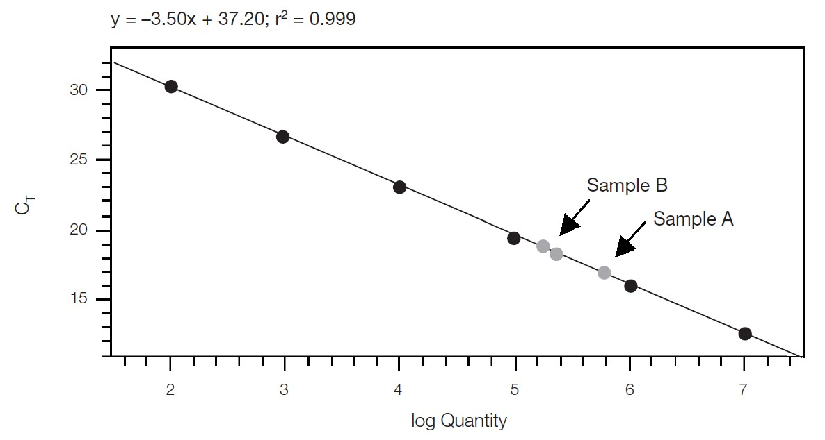
Curva estándar
Β-actina
Real Time-PCR. Life Technologies

Slide 12
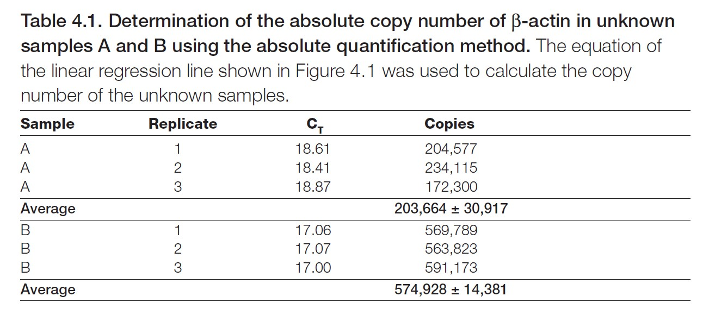
Cuantificación absoluta
Real-Time PCR. BioRad

Slide 13
RT-PCR Cuantificación relativa

Slide 14
Cuantificación relativa
Gen de interés es normalizado contra gen de referencia
Ejemplo genes de referencia
EF-1, GADPH,
Beta-actina, 18S
Notes:
Gen o genes de referencia de referencia deben ser conocidos con expresión constante en todas las muestras analizadas y cuya expresión no cambia con el tratamiento en estudio.

Slide 15
¿Qué es un gen de referencia?
- Se usan como calibradores de la cuantificación relativa.
- Se trata de genes que se expresan de forma constitutiva, estable e independiente del estado fisiológico de la célula.
Constitutiva: Que se expresa siempre en todos los tejidos y estados de desarrollo de un organismo.
Estable e independiente: Que su variación es pequeña entre tejidos o tratamientos.

Slide 16
Ejemplo genes de referencia evaluados en plantas
Nogal europeo
Zhou et al. 2018.
PLoS ONE

Slide 17
Variación genes de referencia: estados de desarrollo
Camarón de río
Jaramillo et al. 2017
Gene

Slide 18
Variación genes de referencia: temperatura
Pseudomonas antartica expuesta a diferentes temperaturas
García-Laviña et al.
2019. Extremophiles

Slide 19
Métricas para evaluar estabilidad
Coeficiente de variación (CV) de los valores de Ct: Es una medida muy simple de calcular y permite comparar entre genes, muestras y tratamientos (tejidos, estados de desarrollo, estrés ambiental, etc.).
CV y desviación estándar (SD): variación más baja esta relacionado al gen más estable.
Cualquier gen con valor mayor a 1 es considerado poco estable.

Slide 20
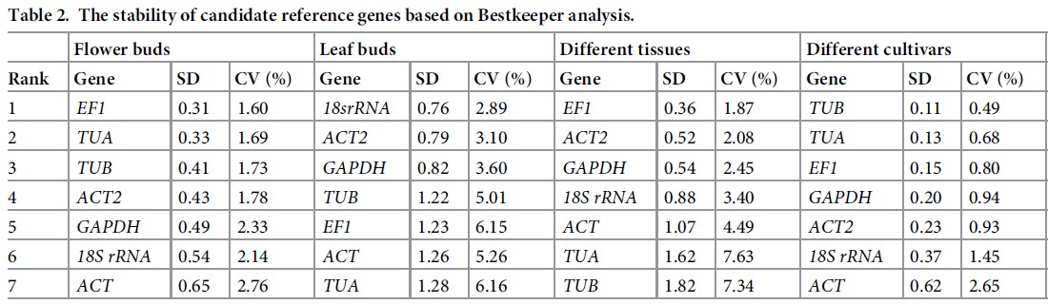
CV y desviación estándar (SD)
Zhou et al. 2018. PLoS ONE.
Nogal europeo

Slide 21
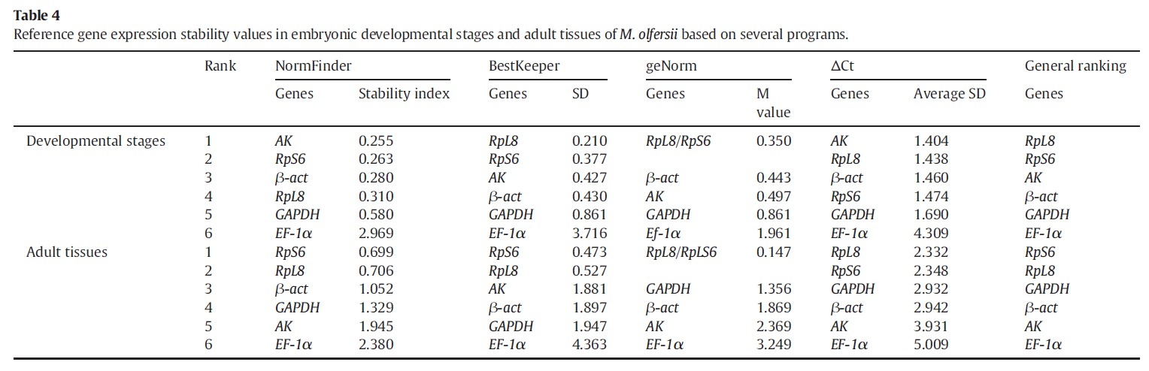
Métricas para evaluar estabilidad
Valor de estabilidad: la suma de la variación intra e intergrupal
Valor de estabilidad más bajo significa mayor estabilidad
Camarón de río
Jaramillo et al. 2017. Gene.

Slide 22
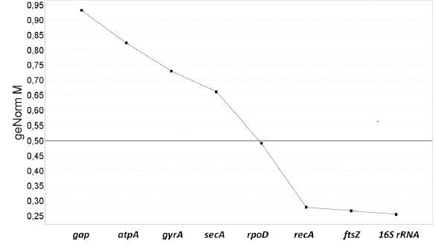
Métricas para evaluar estabilidad
Valor M: variación por pares de un gen en particular en comparación con otros genes.
Valor M más bajo muestra mayor genes más estables. Valor máximo 1,5 M
García-Laviña
et al. 2019
Extremophiles

Slide 23
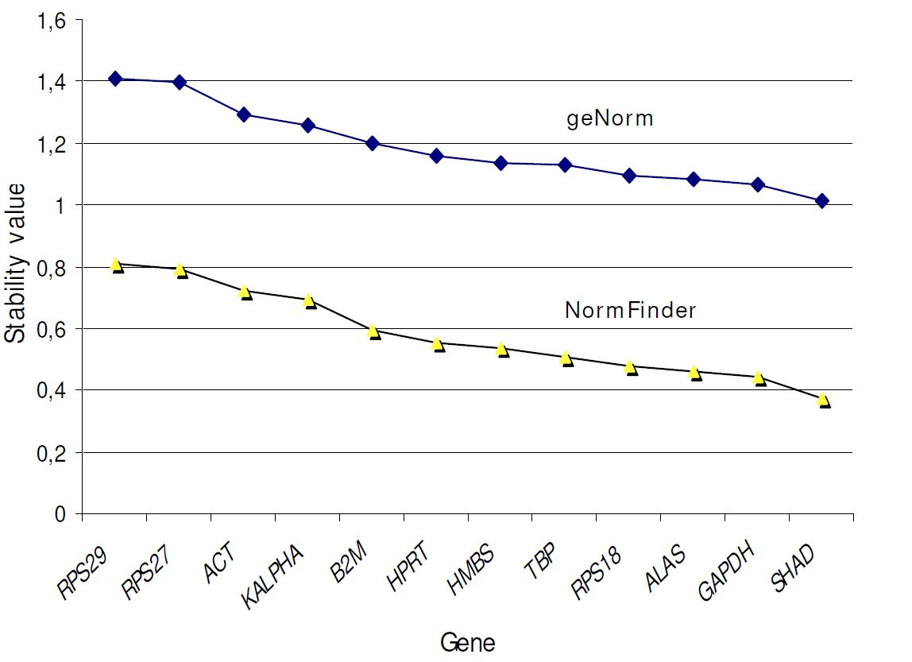



Software más usados para escoger un gen de referencia
Lallemant et at. 2009. BMC Molecular Biology
Notes:
Se busca el valor de estabilidad más bajo

Slide 24
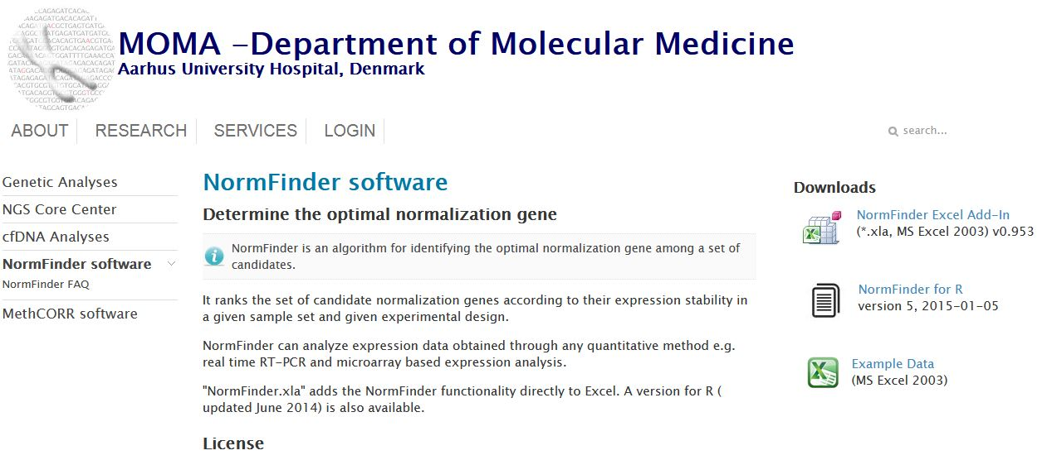
NormFinder
Valor de estabilidad. Se combina la variación intra e intergrupal, representando una medida del error sistemático que se introducirá al usar el gen investigado.

Slide 25

Actividad de aprendizaje
Selección de genes de referencia con Normfinder en R

Slide 26
Resumen de la clase
Que es la cuantificación absoluta y revisamos los tipos de plantillas de ADN y ARN para la curva estándar
Que es la cuantificación relativa y la normalización por unidad de masa y gen de referencia
Que son los genes de referencia y las medidas de estabilidad
Selección de genes de referencia con Normfinder en Rstudio.

Slide 27
Próximas clases
Clase 8: Cálculo de la expresión génica relativa.
Clase 9: Análisis exploratorio de datos de Ct.

